Slide 1


Отчет о работе комиссии по профилактике коррупционных и иных правонарушений
Данилова В.И., методист

Slide 2


Основные направления работы Комиссии по профилактике коррупционных и иных правонарушений
Участие в разработке и реализации антикоррупционных мероприятий.
Анализ состояния работы и мер по предупреждению коррупционных и иных правонарушений.
Проведение анонимного анкетирования обучающихся и работников на предмет выявления фактов коррупционных и иных правонарушений.
Участие в работе отдела контроля и мониторинга качества образования.
Участие в работе комиссии по урегулированию споров между участниками образовательного процесса.
Участие в работе комиссии по конфликту интересов.

Slide 3

Организационные мероприятия
1. Заседания комиссии по профилактике коррупционных и иных правонарушений.
2. Корректировка Положений в соответствии с действующим законодательством:
«Об антикоррупционной деятельности в ГБПОУ «МПК»;
«О работе комиссии по профилактике коррупционных и иных правонарушений»;
« О коррупционных рисках»:;
« О «телефоне доверия» по вопросам противодействия коррупции».

Slide 4
Документальное сопровождение
Журнал для регистрации обращений граждан по вопросам противодействия коррупции.
Журнал регистрации заявлений о склонении работников к попыткам совершения коррупционных правонарушений.
Журнал по закупкам.
Журнал для регистрации уведомлений о получении подарков.
В течение 2024 -2025 учебного года заявлений по вопросам коррупционной направленности не поступало. В Журналы по регистрации заявлений о склонении работников к попыткам совершения коррупционных и иных правонарушений, о возникновении личной заинтересованности при исполнении служебных обязанностей, о получении подарка, о жалобах по «телефону доверия» от граждан и организаций внесены соответствующие записи.

Slide 5
Ознакомление работников с рекомендациями по вопросам противодействия коррупции
04 октября 2024г. №9442- повторное ознакомление с методическими рекомендациями Минздравсоцразвития РФ от 29.09.2010 №7666-17 «О порядке уведомления представителя нанимателя (работодателя)о фактах обращения в целях склонения государственного или муниципального служащего к совершению коррупционных правонарушений;
18 октября 2024г. №8827- повторное ознакомление в соответствии с Приказом Министерства от 07.07.2016г. №03/2151 «О мерах по предупреждению коррупции» Управления по профилактике коррупционных и иных правонарушений с «Положением о подарках и знаках делового гостеприимства»;
11.12.2024г.-№12-1111- повторное ознакомление с Положениями антикоррупционного законодательства и Гражданского кодекса РФ о запрете на получение и дарение подарков должностным лицам в соответствии с рекомендациями Департамента правового обеспечения;
31.03.2025г. -№2871 –УПК, приказом Министерства образования и науки Челябинской области от07.07.2016 №03/2151 «О мерах по предупреждению коррупции», с п.1 ст.575 Гражданского кодекса РФ в целях профилактики коррупционных и иных правонарушений.

Slide 6
Локальные приказы по противодействию коррупции
Приказ от 02.09.2024г. №179 «Об утверждении состава комиссии по противодействию коррупции на 2024-2025 учебный год».
Приказ от 14.11.2024г. «О проведении Месячника, посвященного Международному дню борьбы с коррупцией».
Приказ от 27.12.2024г.№317 «О противодействии коррупции» о повторном уведомлении педагогических и административных работников о необходимости соблюдения действующего законодательства РФ и Челябинской области, а также принятых в Министерстве локальных актов, направленных на устранение в работе личной заинтересованности.
Приказ от 27.01.2025г. №18 «Об утверждении Графика прохождения работниками курсов повышения квалификации по противодействию коррупции».

Slide 7
Беседы по антикоррупционному законодательству
Беседы на отделениях с педагогическими работниками о необходимости обязательного соблюдения действующего антикоррупционного законодательства Российской Федерации и Челябинской области.
1. Педагогическое отделение - 14.05. 2025г.
2. Отделение ИБиПТ - 16.05.2025г.
3. Гуманитарное отделение - 19.05.2025г.
4. Социально- правовое отделение - 21 мая 2025г.
5. Отделение МиДО - 22.05.2025г.

Slide 8
Отчеты
Ежеквартальные отчёты при реализации мероприятий противодействия коррупции Министерством образования и науки Челябинской области в 2024-2025 учебном году.
Ежеквартальные отчеты о ходе реализации мер по противодействию коррупции в 2024-2025 учебном году Министерством образования и науки Челябинской области.
Отчет по информации о лицах, состоящих в родственных (свойственных) отношениях в Министерство образования и науки Челябинской области.
Отчет об информация о трудовой деятельности в учреждении лиц, состоящих в родственных (свойственных) отношениях в Министерство образования и науки Челябинской области.

Slide 9
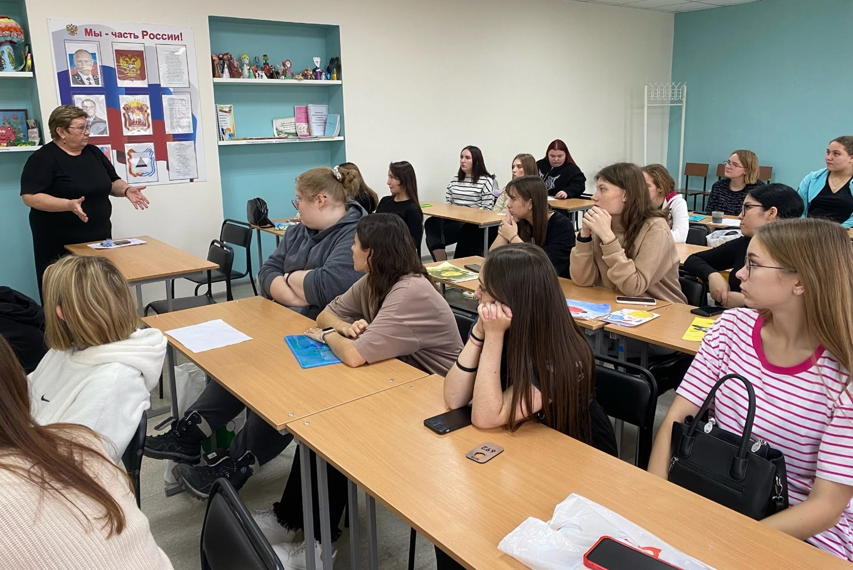
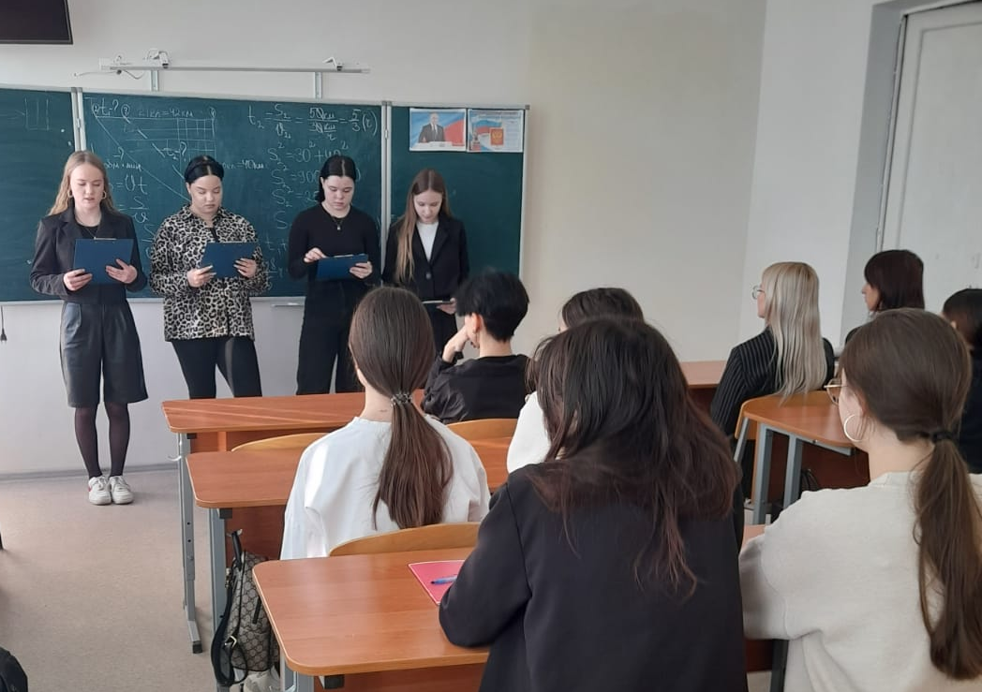
Месячник, посвященный Международному
дню борьбы с коррупцией
Проведение тематических классных часов
по антикоррупционной политике
(все группы, под подпись обучающихся, 2265).

Slide 10
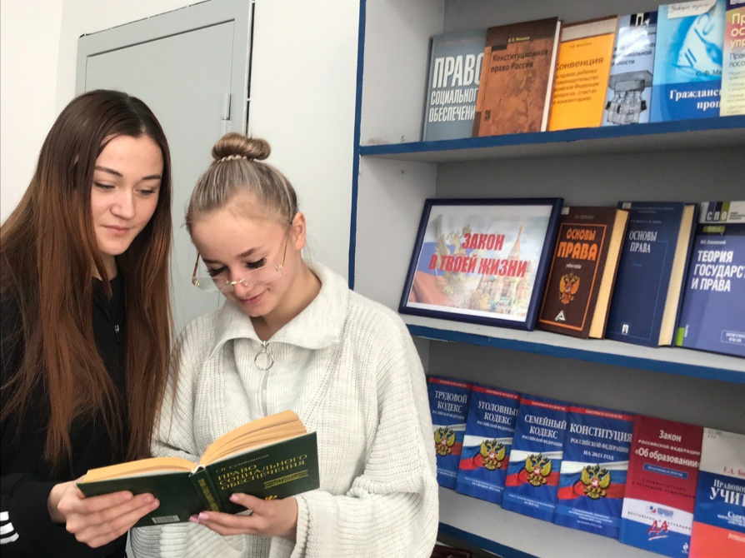
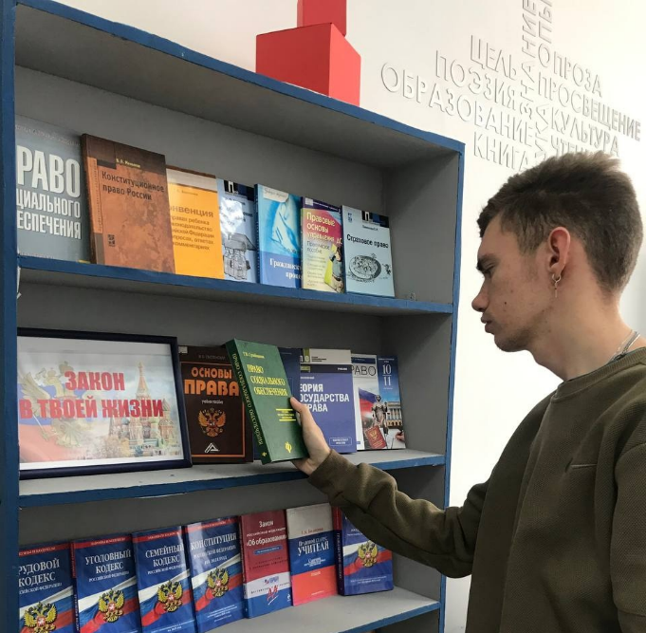
Организация книжной выставки
«Закон в твоей жизни» и викторины
«Скажем коррупции нет!» (75 участников)

Slide 11
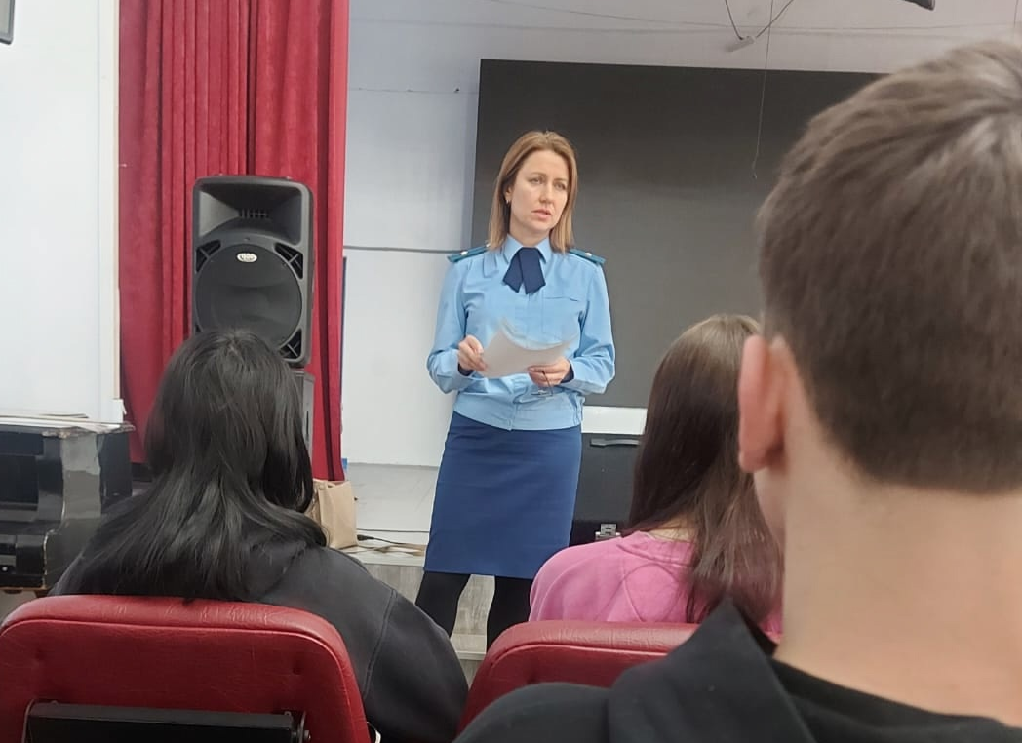
Встреча с представителем правоохранительных органов
Встреча работников и обучающихся
колледжа с представителем прокуратуры
Дорожкиной Е.

Slide 12
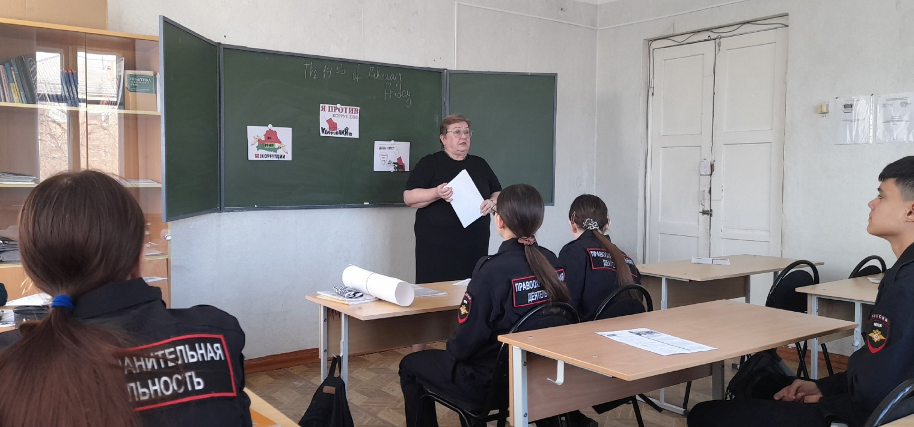
Проведение социологического опроса среди обучающихся 1 курса
«Что я знаю о коррупции?» (729 обучающихся).

Slide 13
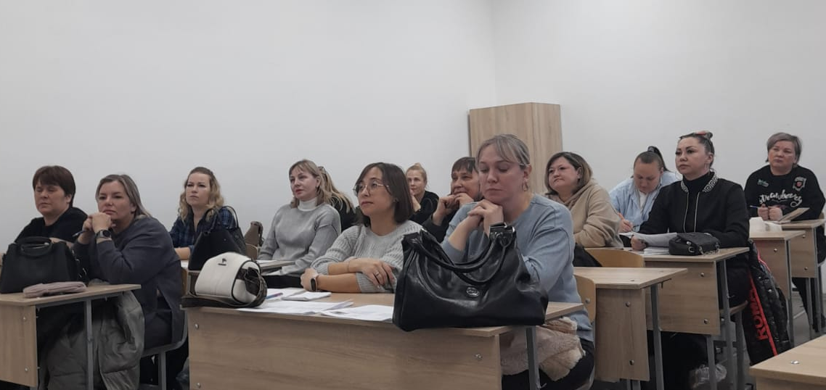
Проведение родительского собрания
с включением вопроса по антикоррупционному воспитанию обучающихся (онлайн 2020 родителей).

Slide 14
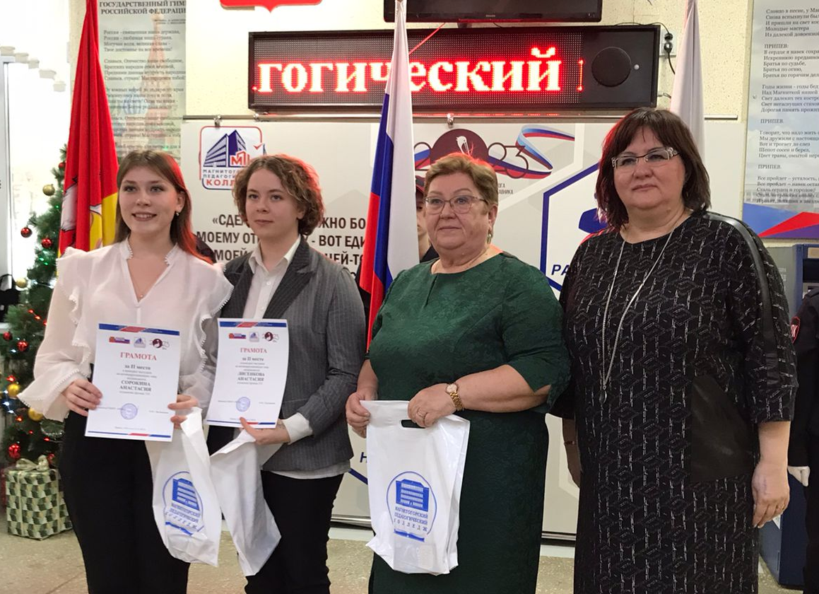

Проведение конкурса рисунков, буклетов (12), частушек (20) на антикоррупционную тему.
Межрегиональный молодежный конкурс роликов, частушек и плакатов на антикоррупционную тему «Вместе против коррупции».

Slide 15
Участие во Всероссийской
интерактивной акции,
приуроченной к Международному дню борьбы с коррупцией.
Антикоррупционный диктант среди студентов (2020 участников).
Антикоррупционный диктант (в дистанционном формате)
среди работников и членов оперативного совещания
в Магнитогорской торгово-промышленной палате
(20 работников и членов оперативного совещания).

Slide 16
Прохождение курсов повышения квалификации по противодействию коррупции
зам.директора - 1;
советник - 1;
зав.отделением - 5;
зав.кафедрой - 1;
методист -1;
кадры - 3;
преподаватели - 3;
лаборанты - 3;
бухгалтерия - 2.

Slide 17



